Slide 1
CONTROL-M INFRAESTRUTURA
Marcos de Benedicto
C&A
08/12/2011

Slide 2
CONTROL-M
CONTROL-M é um sistema de unificação para os processos batch de toda a empresa, sistema dinâmico que oferece um solução completa para a produção e requisitos de controle para processamento em lote.
CONTROL-M executa jobs em lote como scripts ou programas, que podem ser executados em qualquer ao nível do sistema operacional ou sob uma aplicação empacotada, tais como um programa ABAP SAP ®.

Slide 3
CONTROL-M – Logical Architeture
Enterprise Manager
CONTROL-M /Server
DB
GUI
CONTROL-M SERVER
GATEWAY
GATEWAY
DB
SISTEMA OPERACIONAL
CONTROL-M /Agent
CONTROL-M /Agent
CTMAG
CTMAT
CTMAR
CTMAG
CTMAT
CTMAR
UNIX
LINUX

Slide 4
CONTROL-M/EM
Enterprise Manager
CONTROL-M /Server
DB
GUI
CONTROL-M SERVER
GATEWAY
GATEWAY
DB
Enterprise Manager
O CONTROL-M/Enterprise Manager á a console gráfica do CONTROL-M, que atende a plataforma alta (Mainframe) e a baixa, e permite a visualização de forma gráfica, exibe as dependências e o relacionamento dos jobs, simplifica as operações diárias e também a emissão de relatórios operacionais e gerenciais. O uso da console gráfica permite aos profissionais visualizar e trabalhar com o processo de produção e não com jobs de uma plataforma específica. A console gráfica também permite ver em um único ambiente os processos de produção das plataformas mainframe (alta plataforma) e distribuído (baixa plataforma) e facilitar o entendimento do relacionamento com uma visão de processo.
SISTEMA OPERACIONAL
CONTROL-M /Agent
CONTROL-M /Agent
CTMAG
CTMAT
CTMAG
CTMAT
UNIX
LINUX

Slide 5
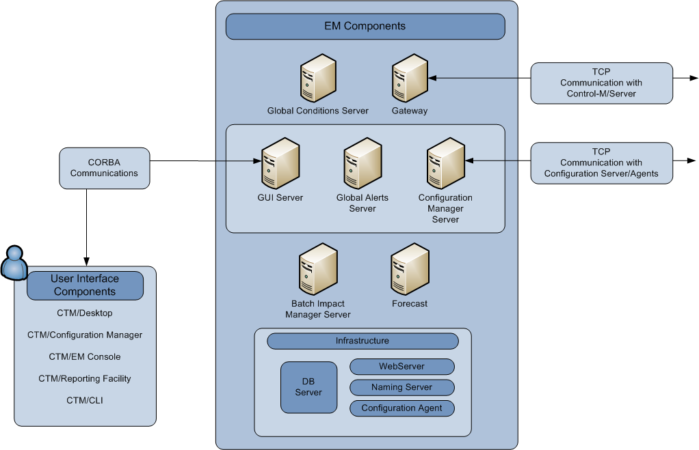
CONTROL-M/EM Components

Slide 6
CONTROL-M/EM Components Description
GUI Server, componente que disponibiliza uma interface amigável do processamento batch que esta ativo no EM.
Gateway (GTW), interface que faz a comunicação entre CONTROL-M/EM e CONTROL-M/Server.
Configuration Management Server (CMS), interface com as configurações dos Agents provisionados pelo CONTROL-M/Server e CONTROL-M for z/OS.
Global Alerts server (GAS), gerencia alertas do CONTROL-M/EM.
Global Conditions server (GCS), distribui as condições globais para os CONTROL-Ms.
Batch Impact Manager (BIM) Server, monitora processos críticos. É um recurso adicional do Control-M.
Forecast Server, auxilia a definição de Jobs futuros. Monta uma tabela de execução baseada na dfinição do Job ajudando a identificação de datas no
calendário. É um recurso adicional do Control-M.
Componentes de Infra-Estrutura
CONTROL-M/EM Configuration Agent, interface entre CONTROL-M/EM Configuration Manager e CONTROL-M/EM, administração e configuração derecursos do CONTROL-M.
CORBA-based naming services, faz a descoberta de componentes CONTROL-M na rede.O CORBA armazena a configuração de portas e servidores do ambiente CONTROL-M no arquivo “config.xml”.
NAMING SERVICE é executado em background e faz as verificações necessárias de acordo com o arquivo de configuração “config.xml” gerado pelo CORBA.

Slide 7
CONTROL-M/SERVER
Enterprise Manager
CONTROL-M /Server
DB
GUI
CONTROL-M SERVER
GATEWAY
GATEWAY
DB
SISTEMA OPERACIONAL
CONTROL-M /Agent
CONTROL-M /Agent
Server
CONTROL-M/Server é o mecanismo de scheduler que cuida do agendamento
dos processos e organização dos fluxos de processamento. O CONTROL-M/Server
pode controlas diversas plataformas e sistemas operacionais, garantindo um fluxo unico
para o grenciamento, tambem responsabel por notificar o CONTROL-M/EM
sobre o status dos processos. No Server são guardados os calendários e as definições de JOBs.
CTMAG
CTMAT
CTMAG
CTMAT
UNIX
LINUX

Slide 8
CONTROL-M/SERVER Components
1)SU-The Supervisor Process ProcessName: p_ctmsu *Performs heartbeat monitoring for all other process, First process to start,very light, Responsible for changing any process to needed status and if any process is down tries to make it up till MAX-RETRY times, If process doesn’t respond even after MAX-RETRY times then SU shuts down all other processes and suspends itself as well and server goes down.
2)SL-The Selector Process ProcessName: p_ctmsl *Determines which jobs will be submitted for execution to OS, Maintains information about ControlM Server active environment, Checks whether proper condition for the job to run and resources required by the job exist or not, Performs partial job processing action, Responsible for updating the AJF(Active Job File) after each job,so whenever we see a color change in our monitoring tool it’s due to this process.
4)TR-The Tracker Process Name: p_ctmtr *Updates status of jobs(Ended,Executing,Analyzed), Performs late execution shouts, Performs periodical ‘Track All’ operation to update job in case controlM server was down,a Trigger to NS was lost or a message from controlM /Agent was lost.
5)CO-Communication Gateway Process Name: p_ctmco *Serialize request that comes from Control-M/EM or from the CD, Handles request like DB-UPDATE,SYNC,Download, It analyzes request and then send them to appropriate destination, CO refreshes gateway when NDP(New Day Procedure) happens.
6)LG-The Logger Process Name:p_ctmlg *Performs all the logging related tasks
7)CS-The Communication Service Process Name: p_ctmcs *No entry for CS in the PREFLAGS directory because its a temporary process, User limit can be set(min/max), All request to CO pass through CS,
8)RT-The Communication Router Process Name: p_ctmrt *Used for internal routing
9)WD-The WatchDog Process Name: p_ctmwd *Monitors essential controlM process and resources and sends an appropriate alert when there is a problem, Can be enabled via configuration parameter in config.dat file, Works at diiferent level than SU to prepare log at different levels.
10)CD-The Data download Process Name: p_ctmcd *Responsible for exchanging dat with RT.

Slide 9
CONTROL-M/Agent
Enterprise Manager
CONTROL-M /Server
Agent
CONTROL-M/Agent é responsável pela execução de processos e retorno de execução para
o CONTROL-M/Server, os processos responsáveis por esta comunicação são o “p_ctmag” que recebe
e executa as requisições do CONTROL-M/Server, o “p_ctmat” que faz o tracking do agent, algo como um debug onde é possivel reiniciar/dar disable/verificar portas do agent via “Configuration Manager”. Caso o agent não encontre retorno do processamento via “return_code” o processo p_ctmar procura informação em logs e saídas de controle dentro do agent.
DB
GUI
CONTROL-M SERVER
GATEWAY
GATEWAY
DB
SISTEMA OPERACIONAL
CONTROL-M /Agent
CONTROL-M /Agent
CTMAG
CTMAT
CTMAR
CTMAG
CTMAT
CTMAR
UNIX
LINUX

Slide 10
AJF / Definition File

Slide 11
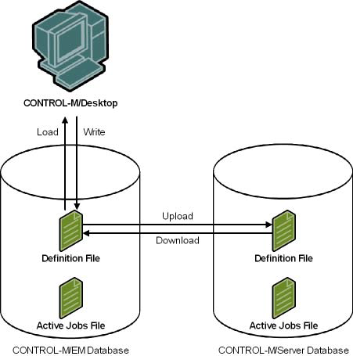
CONTROL-M – Write, upload, load, and download

Slide 12
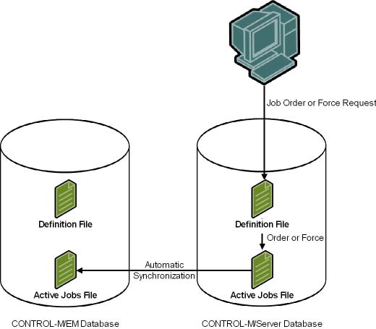
CONTROL-M – Ordering, Forcing

Slide 13
Global Schedule
Schedules multi-datas

Slide 14
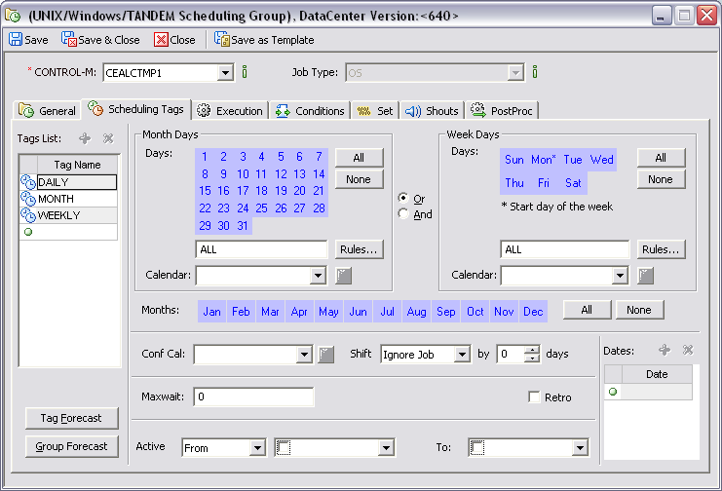
CONTROL-M – GlobalSchedules

Slide 15
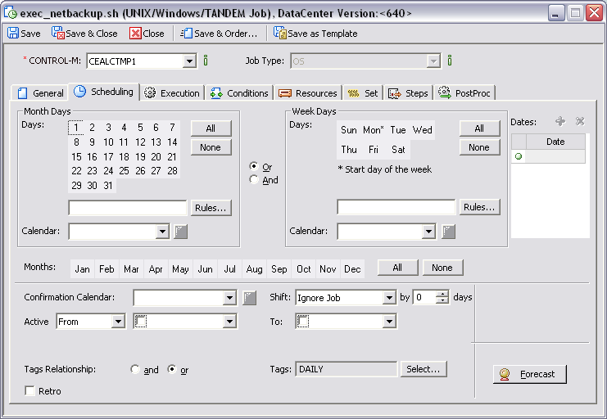
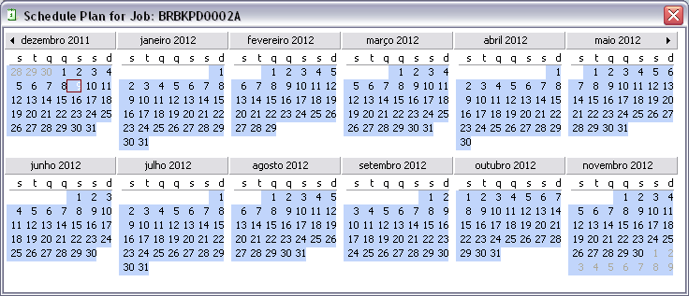
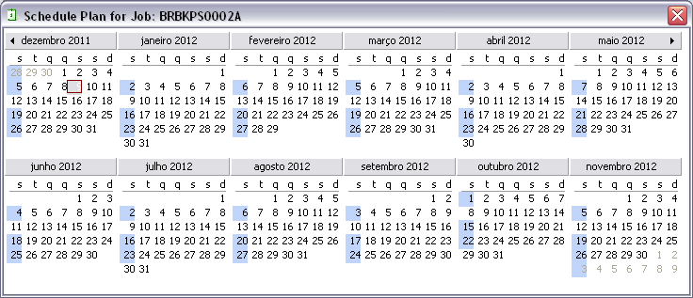
CONTROL-M – Multi-Schedule/GlobalSchedules

